Slide 1
Мои достижения
Русский язык. 4 класс

Slide 2

Сегодня на уроке:
- будете участвовать в речевой ситуации;
- узнаете новые слова;
- научитесь пересказывать тексты.

Slide 3


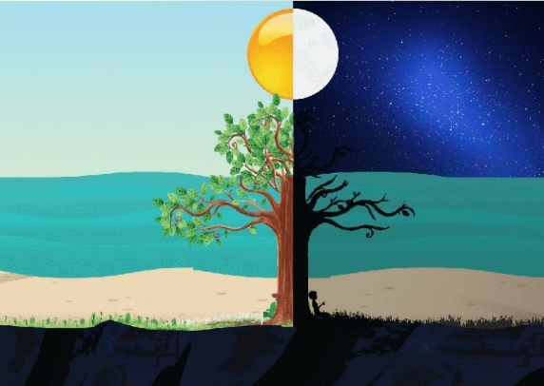
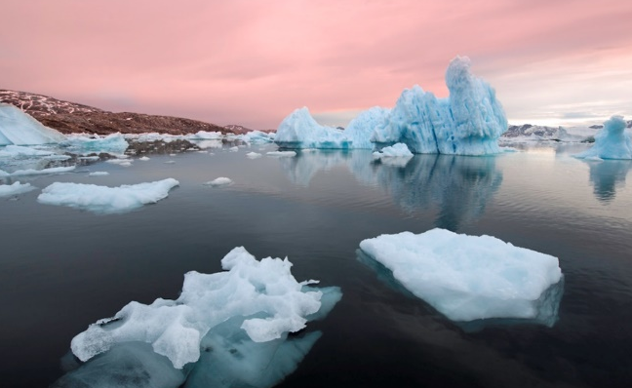
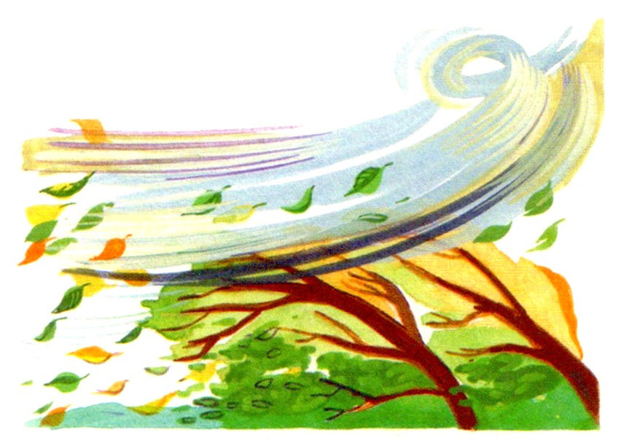

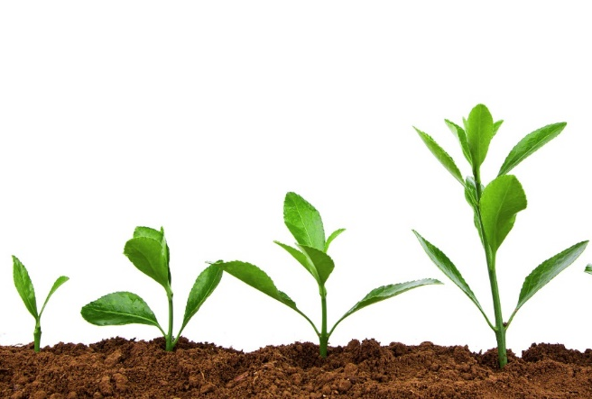
Отгадайте загадки

Slide 4

Отгадайте загадки
идёт шумит звенит капает
моросит накрапывает льёт хлещет стучит
барабанит струится стекает зачастит
хлынет зарядит прыгает пляшет
Дождь -
дожди

Slide 5

Отгадайте загадки
проливной
тропический
космический
Дождь
грибной
осенний
метеоритный
кислотный
непрекращающийся

Slide 6
Прослушайте текст «Семья Дождей» и ответьте на вопросы.
Составьте план по тексту.
Отгадайте загадки
Высоко в Небе, на тёмной Туче жила семья Дождей: папа Ливень, мама Радуга, сынок Грибной дождь и дочка Капля.
Жили они дружно. Следили за чистотой на земле. Дожди умывали растения, наполняли реки и озёра водой, чтобы животные могли попить и искупаться. Сделают работу Дожди и любуются сверху красотой.
Но иногда у папы Ливня было плохое настроение, и тогда он заливал дороги, поля и леса. Реки выходили из берегов и
заливали деревни, сёла. Люди очень огорчались и просили
дождь, чтобы он прекратился. И Ливень уходил обратно на
Тучку.
Так и жили дружно Дожди, трудились, радовались. А иногда огорчались. Всё как в каждой семье.

Slide 7
Прослушайте текст «Семья Дождей» и ответьте на вопросы.
Составьте план по тексту.
Отгадайте загадки
Высоко в Небе, на тёмной Туче жила семья Дождей: папа Ливень, мама Радуга, сынок Грибной дождь и дочка Капля.
Жили они дружно. Следили за чистотой на земле. Дожди умывали растения, наполняли реки и озёра водой, чтобы животные могли попить и искупаться. Сделают работу Дожди и любуются сверху красотой.
Но иногда у папы Ливня было плохое настроение, и тогда он заливал дороги, поля и леса. Реки выходили из берегов и
заливали деревни, сёла. Люди очень огорчались и просили
дождь, чтобы он прекратился. И Ливень уходил обратно на
Тучку.
Так и жили дружно Дожди, трудились, радовались. А иногда огорчались. Всё как в каждой семье.

Slide 8
Прослушайте текст «Семья Дождей» и ответьте на вопросы.
Составьте план по тексту.
Отгадайте загадки
Высоко в Небе, на тёмной Туче жила семья Дождей: папа Ливень, мама Радуга, сынок Грибной дождь и дочка Капля.
Жили они дружно. Следили за чистотой на земле. Дожди умывали растения, наполняли реки и озёра водой, чтобы животные могли попить и искупаться. Сделают работу Дожди и любуются сверху красотой.
Но иногда у папы Ливня было плохое настроение, и тогда он заливал дороги, поля и леса. Реки выходили из берегов и
заливали деревни, сёла. Люди очень огорчались и просили
дождь, чтобы он прекратился. И Ливень уходил обратно на
Тучку.
Так и жили дружно Дожди, трудились, радовались. А иногда огорчались. Всё как в каждой семье.

Slide 9
Прослушайте текст «Семья Дождей» и ответьте на вопросы.
Составьте план по тексту.
Отгадайте загадки
Высоко в Небе, на тёмной Туче жила семья Дождей: папа Ливень, мама Радуга, сынок Грибной дождь и дочка Капля.
Жили они дружно. Следили за чистотой на земле. Дожди умывали растения, наполняли реки и озёра водой, чтобы животные могли попить и искупаться. Сделают работу Дожди и любуются сверху красотой.
Но иногда у папы Ливня было плохое настроение, и тогда он заливал дороги, поля и леса. Реки выходили из берегов и
заливали деревни, сёла. Люди очень огорчались и просили
дождь, чтобы он прекратился. И Ливень уходил обратно на
Тучку.
Так и жили дружно Дожди, трудились, радовались. А иногда огорчались. Всё как в каждой семье.

Slide 10
Проверьте себя
Проверьте себя.
План к тексту
1. Семья Дождей.
2. Чистота на земле – работа Дождей.
3. Плохое настроение папы Ливня.
4. Дружные Дожди.

Slide 11
Прослушайте текст.
Грамматическая пятиминутка
Чтоб слова связать ты смог,
Очень нужен нам предлог –
Без предлога предложенье
Не заслужит уваженья.
… небе появилась радуга.
Пошёл град … дождём.
На небе появилась радуга.
Пошёл град с дождём.
Предлоги служат для связи слов
в предложении.

Slide 12
Выберите только те прилагательные и глаголы, которые подходят для описания дождя и придумайте предложения про дождь, используя предлоги ЗА, НА, ПО.
Прилагательные: длинный, быстрый, сильный, холодный, живительный, дикий, тёплый, осенний, узкий
Глаголы: идёт, шумит, воет, барабанит, сверкает, лежит, моросит, бежит
За окном шумит тёплый живительный дождь.
Утром на улице моросил холодный осенний дождь.
По крыше дома барабанил быстрый и
сильный дождь.

